Slide 1



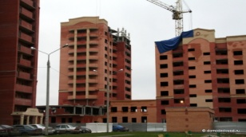



Малое предпринимательство в
Удмуртской Республике в 2014 году
Среднемесячная
заработная
плата
составляла
15900,8 руб.
В ПФО самая высокая
заработная плата на малых
предприятиях в
Республике Татарстан
26678,7 руб.
Инвестиции в основной
капитал (в части новых и
приобретённых
по импорту
основных средств)
составляли 3818,9 млн. руб.
Оборот малых
предприятий
составил
137123,6 млн. руб.,
в т.ч. на одно малое предприятие
54,3 млн. руб.
В ПФО Республика занимает
11 место по
освоению
инвестиций,
первое – Пензенская область - 22224,3 млн. руб.
Количество малых предприятий
(с численностью от 16 до 100 человек)
в 2014 году составляла 2525 организаций, численность работающих в них 84,4 тыс. чел.

